Slide 1



Slide 2

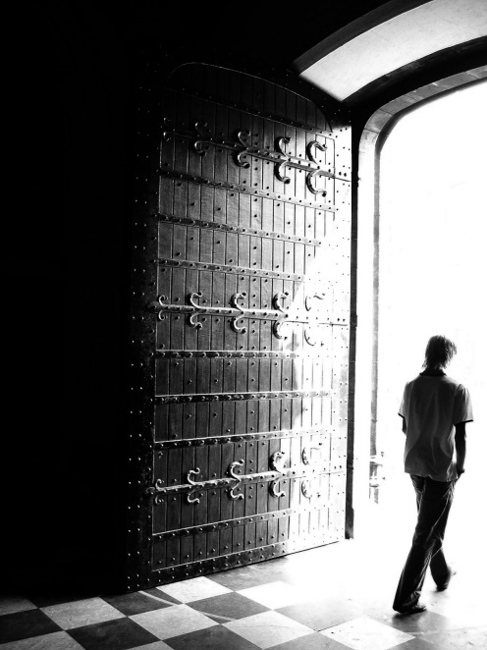
Почему молодежь уходит из церкви?
Работа с людьми, оставившими Церковь
(Часть II)

Slide 3

Исследование
Американские социологи из Группы Барна (Barna Group) в течении пяти лет (2007-2011) проводили исследование. Они отбирали молодых людей, которые в подростковом возрасте регулярно ходили в церковь, а затем изучали причины, по которым, став старше 15 лет, они ушли.

Slide 4
Исследование
Результаты этого исследования вошли в книгу президента Barna Group, Дэвида Киннамена, под названием «Вы меня потеряли: почему молодые люди уходят из церкви и переосмысливают свое отношение к ней».

Slide 5
Исследование
В ходе исследования удалось выявить шесть основных совокупных категорий, по которым примерно трое из пяти юных христиан (59%) старше 15 лет прекращали ходить в храм либо навсегда, либо на длительный период времени.

Slide 6
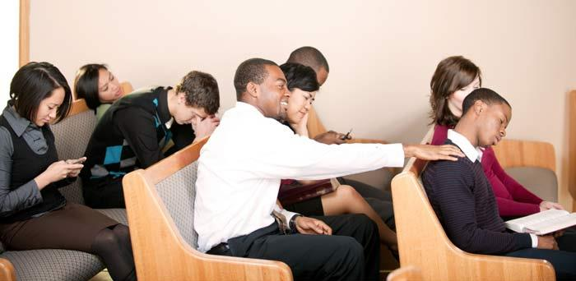
Шесть причин
Работа с людьми, оставившими церковь

Slide 7

Причина 1
Церковь чрезмерно старается защитить от вредного влияния.
    Молодежь воспринимает христианство, как что-то душное, основанное на страхе и излишних запретах.

Slide 8
Причина 1
Четверть опрошенных в возрасте 18–29 лет сказали, что «христианство демонизирует всё, что вне церкви». Другие замечания – «Церковь игнорирует проблемы настоящего мира» (22%) и «Моя церковь слишком озабочена вредностью фильмов, музыки и видео игр» (18%).

Slide 9
Причина 2
Поверхностный опыт церковной жизни среди подростков и молодежи.
    Вторая причина, почему молодые люди покидают церковь, кроется в том, что им не хватает чего-то в их переживании церкви.

Slide 10
Причина 2
Треть сказала что «церковь скучна» (31%). Четверть из этих молодых людей сказала, что «вера не имеет отношения к моей карьере или интересам» (24%) или что «Библии не учат достаточно ясно или часто» (23%).

Slide 11
Причина 2
К сожалению, пятая часть этих молодых людей, посещавших церковь подростками, сказали: «Кажется, что Бог не присутствовал в моём церковном опыте» (20%).

Slide 12
Причина 3
Церковь показывает себя как противник науки.
    Одна из причин, почему молодые люди чувствуют себя отдалёнными от церкви или веры, это напряжённость между христианством и наукой, которую они испытывают.

Slide 13
Причина 3
Самое частое наблюдение в этой области – «Христиане слишком уверены в том, что знают все ответы» (35%). Три из десяти молодых людей с христианским опытом за плечами думают, что «не идут в ногу с научным миром, в котором мы живём» (29%).

Slide 14
Причина 3
Другая четверть уверена в том, что «христианство – это анти-наука» (25%). Почти столько же (23%) сказали что «их оттолкнули дебаты Творение против эволюции».

Slide 15
Причина 4
Отношение церкви к сексуальной жизни кажется слишком простым и осуждающим.
    Один из вопросов для многих молодых верующих, это как жить, соответствуя ожиданиям церкви по отношению к сексуальной чистоте в этой культуре.

Slide 16
Причина 4
Одна шестая часть участников исследования (17%) признались, что они «совершали ошибки и чувствовали, что в церкви их за это осуждают».

Slide 17
Причина 4
Вопросы секса особенно актуальны для молодых католиков в возрасте от 18 до 29 лет. Среди них двое из пяти (40%) считают, что «учение церкви по вопросам половых отношений и контроля рождаемости устарело».

Slide 18
Причина 5
Сложность в принятии исключительности христианства.
    Современные молодые американцы воспитаны в культуре безоценочности, терпимости и приятия.

Slide 19
Причина 5
Три из десяти молодых христиан (29%) сказали, что «церкви боятся убеждений других религий» и столько же чувствовали, что они «вынуждены выбирать между своей верой и своими друзьями».

Slide 20
Причина 5
Пятая часть молодых людей с христианским прошлым сказали, что «церковь — как сельский клуб, только для своих» (22%).

Slide 21
Причина 6
Церковь кажется недружелюбной по отношению к сомневающимся.
    Молодые люди с христианским прошлым говорят, что церковь это не место, где им разрешено выразить свои сомнения.

Slide 22
Причина 6
Некоторые из ощущений в этой связи включают в себя невозможность «задать самые тяготящие жизненные вопросы в церкви» (36%) и имение «существенных интеллектуальных сомнений насчёт своей веры» (23%).

Slide 23
Причина 6
Почти каждый шестой молодой человек с христианским прошлым сказал, что «вера не помогает в случае депрессии или других эмоциональных проблемах», которые они переживают (18%).

Slide 24

Заключение
Работа с людьми, оставившими церковь

Slide 25

Заключение
Исследование также выявило два противоположных, но одинаково опасных типа реакции на эти изменения со стороны верующих родителей и служителей: они либо стараются угодить подрастающему поколению, либо игнорируют его проблемы.

Slide 26
Заключение
Церковь впадает в крайность, когда старается всеми средствами привлечь подростков и молодежь. Такое смещение внимания в сторону молодежи неизбежно ведет к отдалению от жизни других верующих и тогда «в основе христианской жизни оказываются желания и предпочтения молодежи, а не следование за Христом».

Slide 27
Заключение
«Выстраивание здоровых взаимоотношений между поколениями – один из важнейших способов, с помощью которого в хороших, активных общинах воспитывается вера и поддерживается ее горение, как у молодежи, так и у пожилых людей».

Slide 28
Заключение
Многим общинам потребуется сменить метафорическую «передачу эстафеты» следующему поколению на библейский образ Тела, пронизанного верой единого организма, исполняющего на протяжении всей жизни волю и заповеди Божьи» – считает Дэвид Киннаман.

